Slide 1
Wiem, skąd jestem
I KNOW WHERE I AM FROM
ΞΕΡΩ ΑΠΟ ΠΟΥ ΕΙΜΑΙ
ΔΗΜΟΤΙΚΟ ΣΧΟΛΕΙΟ ΣΠΗΛΙΟΥ
Main objective of the project
Exchange of Good Practices
ΕΙΣΗΓΗΤΡΙΑ
ΤΣΑΧΑΚΗ ΚΑΛΛΙΟΠΗ
ΔΙΕΥΘΥΝΤΡΙΑ ΔΗΜΟΤΙΚΟΥ ΣΧΟΛΕΙΟΥ ΣΠΗΛΙΟΥ

Slide 2

Στόχος της εμπειρίας κινητικότητας (ΕΚΠΑΙΔΕΥΤΙΚΟΙ)
-Βελτίωση των δεξιοτήτων στη χρήση των τεχνολογιών, της πληροφορίας και της επικοινωνίας στην τάξη με τη χρήση καινοτόμων εργαλείων.
-Ενεργοποίηση διδακτικών μεθόδων για την ενίσχυση της εφευρετικότητας, της δημιουργικότητας και της συνδυαστικής σκέψης των μαθητών.
-Γνωριμία με τα εργαλεία ΤΠΕ που είναι χρήσιμα για την εργασία με τους μαθητές.
-Εμπλουτισμός των γνώσεων των εκπαιδευτικών με νέες μεθόδους και εργαλεία.
-Ικανότητα δημιουργίας βοηθημάτων διδασκαλίας βασισμένων σε μια ποικιλία εργαλείων ΤΠΕ καθώς και τη χρήση τους (κατά τη διάρκεια του προγράμματος και πέραν της λήξης του).
-Γνωριμία με τα χαρακτηριστικά ενός δημιουργικού εκπαιδευτικού: τρόπους εργασίας και επιλογή μεθόδων εργασίας.
-Συνειδητοποίηση του ρόλου του εκπαιδευτικού στην ανάπτυξη της δημιουργικής σκέψης των μαθητών στη μάθηση.
-Τρόποι ανάπτυξης της αυτενέργειας και της δημιουργικότητας του μαθητή.

Slide 3

Το πρόγραμμα έχει τίτλο "Ξέρω από πού είμαι" και αφορά στην πολιτιστική κληρονομιά.
Η πολιτιστική κληρονομιά είναι ένας πολύ σημαντικός παράγοντας για την κοινωνική και οικονομική ανάπτυξη κάθε χώρας, γι' αυτό είναι εξαιρετικά σημαντικό να γνωρίζουν οι νέοι την αξία και τη σημασία της κληρονομιάς, της πολιτιστικής κληρονομιάς των ιδιαίτερων πατρίδων τους (χωριά, πόλεις και περιφέρειες στις οποίες ζουν), της χώρας τους και φυσικά της Ευρώπης.
Γνωρίζουμε ότι ο σύγχρονος νέος είναι ένα άτομο ανοιχτό σε άλλους και με ευρείς ορίζοντες. Γνωρίζοντας λοιπόν τις ρίζες τους και την παράδοσή τους διαμορφώνονται, διδάσκονται και εκπαιδεύονται.

Slide 4
Η ΣΥΜΜΕΤΟΧΗ ΣΤΟ ΠΡΟΓΡΑΜΜΑ
Το έργο περιλαμβάνει 6 σχολεία από 6 χώρες: την Πολωνία, την Ισπανία, την Ιταλία, την Ελλάδα, την Ουγγαρία και την Κροατία.
Η συμμετοχή στο πρόγραμμα μας έδωσε την ευκαιρία να γνωρίσουμε τους πολιτισμούς και τις παραδόσεις άλλων χωρών, ενισχύοντας τον σεβασμό προς τους άλλους αλλά και μεταξύ των μαθητών.
Η συνεργασία ενίσχυσε το ανοικτό πνεύμα, την ανεκτικότητα και το σεβασμό των μαθητών, ανεξάρτητα από τις πολιτισμικές διαφορές. Ισχυροποίησε το κίνητρο για την εκμάθηση ξένων γλωσσών, αύξησε το επίπεδο γλωσσικών δεξιοτήτων και των γνώσεων ΤΠΕ και επέτρεψε την απόκτηση διάφορων άλλων δεξιοτήτων.
Κατά τη διάρκεια του έργου αναπτύχθηκαν οι δεξιότητες των μαθητών στα αντικείμενα των εικαστικών, της μουσικής, της πληροφορικής, της γλώσσας.
Ξυπνήσαμε την περιέργειά τους, ενθαρρύνοντάς τους να διεισδύσουν στο παρελθόν χρησιμοποιώντας μια ποικιλία εργαλείων.
Ο ρόλος των εκπαιδευτικών ενέπνευσε τους μαθητές σε καινοτόμες δραστηριότητες με τη χρήση ενδιαφερουσών, σύγχρονων μεθόδων, χρησιμοποιώντας εργαλεία ΤΠΕ. Το αποτέλεσμα είναι διδακτικά σενάρια και διδακτικά βοηθήματα βασισμένα στις ΤΠΕ που αναπτύχθηκαν μέσω της ανταλλαγής εμπειριών μεταξύ των εταίρων.

Slide 5
Συνεισφορά του προγράμματος στο σχολείο
(μαθητές – εκπαιδευτικοί) /1
Η εκπαιδευτική διαδικασία εμπλουτίστηκε με στοιχεία σχετικά με την πολιτιστική κληρονομιά
01
Διαμορφώθηκε στάση σεβασμού, ανοχής και ανοίγματος προς άλλους πολιτισμούς
02
Ο προγραμματισμός του σχολείου είναι ευθυγραμμισμένος με το συγκεκριμένο πρόγραμμα και η συνεργασία μεταξύ των εκπαιδευτικών είναι εντονότερη
02

Slide 6
Συνεισφορά του προγράμματος στο σχολείο/ 2
Εκβαθύνθηκε το αίσθημα της ευρωπαϊκής ταυτότητας
03
Αυξήθηκε το κίνητρο των μαθητών να μάθουν ξένες γλώσσες
04
Δημιουργήθηκαν “ευρωπαϊκές φιλίες”
05

Slide 7
Συνεισφορά του προγράμματος στο σχολείο/3
Συνεργασία με συμμαθητές από το σχολείο τους και από τα σχολεία εταίρους για την πραγματοποίηση των δράσεων και δημιουργία κοινών blogs (eTwinning, Blogger)
06
Αύξηση του επιπέδου γνώσης των εργαλείων ΤΠΕ (διαδίκτυο, επικοινωνία) δίνοντας μια ευρωπαϊκή διάσταση
07
Ευνοήθηκαν και ενισχύθηκαν οι επαφές με ανθρώπους όλων των ηλικιών για τις ανάγκες του προγράμματος
08

Slide 8
Συνεισφορά του προγράμματος στην εκπαιδευτική κοινότητα (γονείς- τοπική κοινωνία)
.
Γνώση της πολιτιστικής κληρονομιάς της περιοχής, της χώρας και της Ευρώπης
Συνεργασία του σχολείο και των γονέων για τη φιλοξενία των μαθητών από τους χώρες εταίρους
Υποστήριξη κι ενθάρρυνση των μαθητών για την εκτέλεση του προγράμματος
Συμμετοχή πολιτιστικών κέντρων, συλλόγων και μεμονωμένων ατόμων για τις ανάγκες του προγράμματος (πχ. Μαγειρική κλπ)
Βελτίωση του επιπέδου γλωσσομάθειας και διεύρυνση των οριζόντων γενικά (ιδιαίτερα σε ένα σχολείο της ενδοχώρας όπως το Σπήλι)
Δημιουργία ευρωπαϊκών φιλιών
.

Slide 9
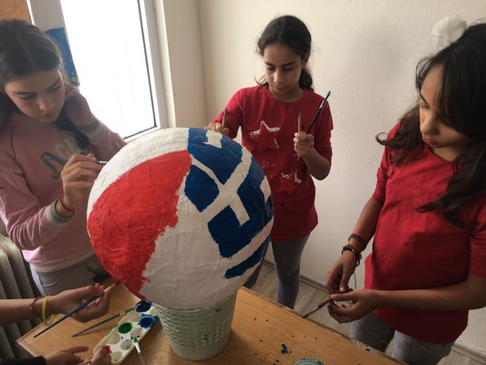
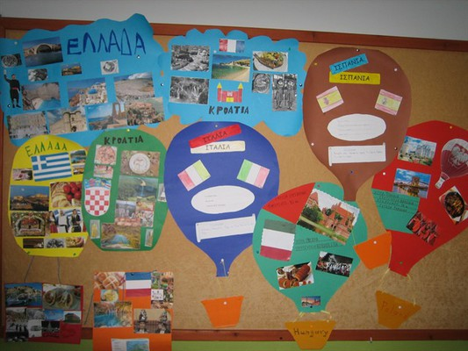
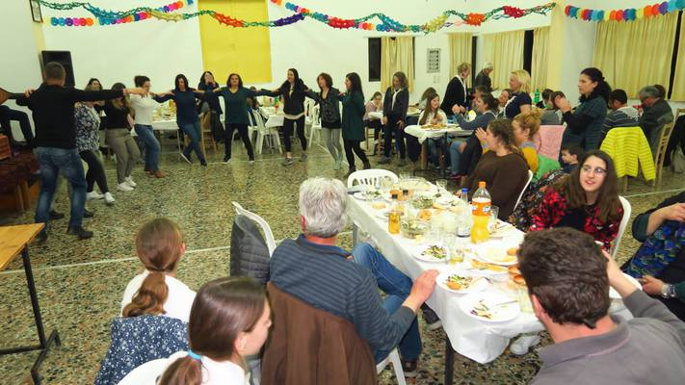
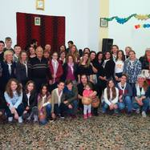

Slide 10
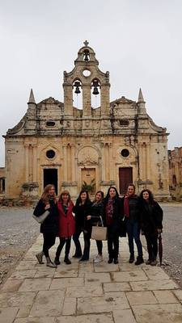
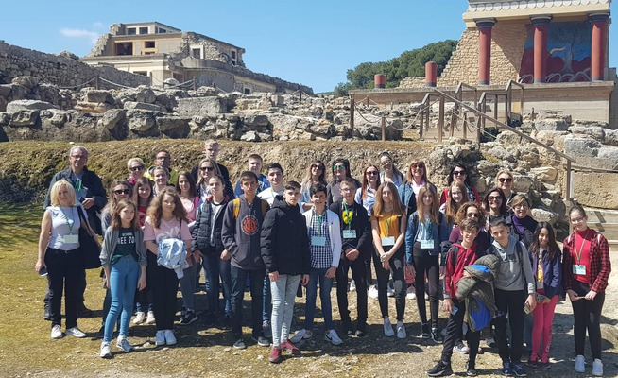
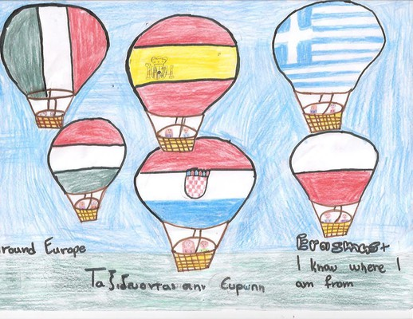

Slide 11
